Slide 1
Campeonato de España de Triatlón Sprint Grupos de Edad
Pontevedra 2021

Slide 2
Piensa que …
Debes mantener la distancia interpersonal.
Debes hacer uso siempre de la mascarilla.
Debes minimizar los contactos.
Debes mantener siempre la educación y respeto.
Debes ser autosuficiente.
Debes hacer uso con frecuencia del gel hidroalcohólico.
Debes leer el manual preventivo COVID-19 para la competición que se encuentra en la ficha del evento en www.triatlon.org

Slide 3
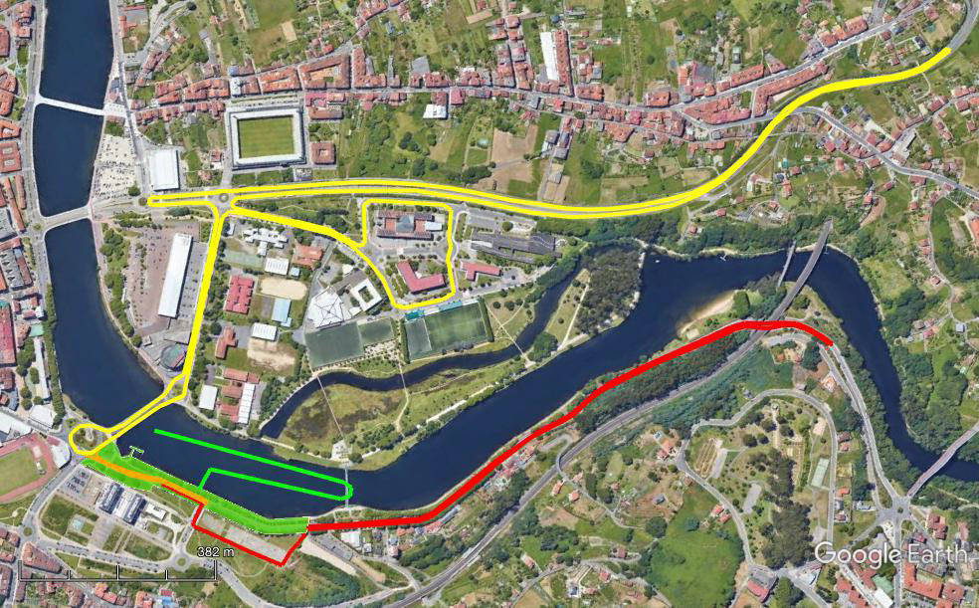
Sede del evento

Slide 4
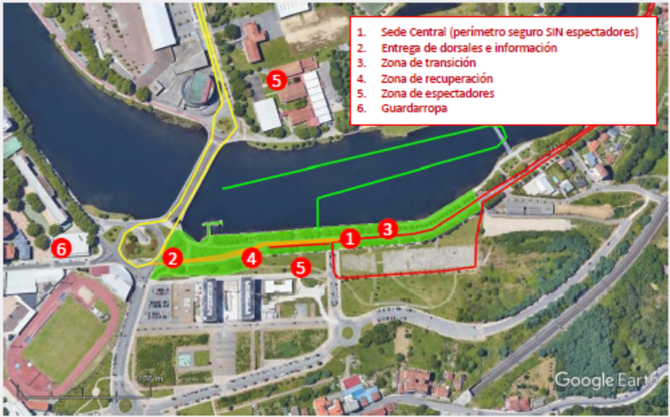
Puntos de interés

Slide 5
Sede del evento
Dentro de la sede es obligatorio el uso de la mascarilla en todo momento, así como mantener la distancia social.
Solo están acreditados:
Deportistas
Entrenadores de clubes con deportistas inscritos
Staff / Voluntarios / Oficiales
Autoridades

Slide 6
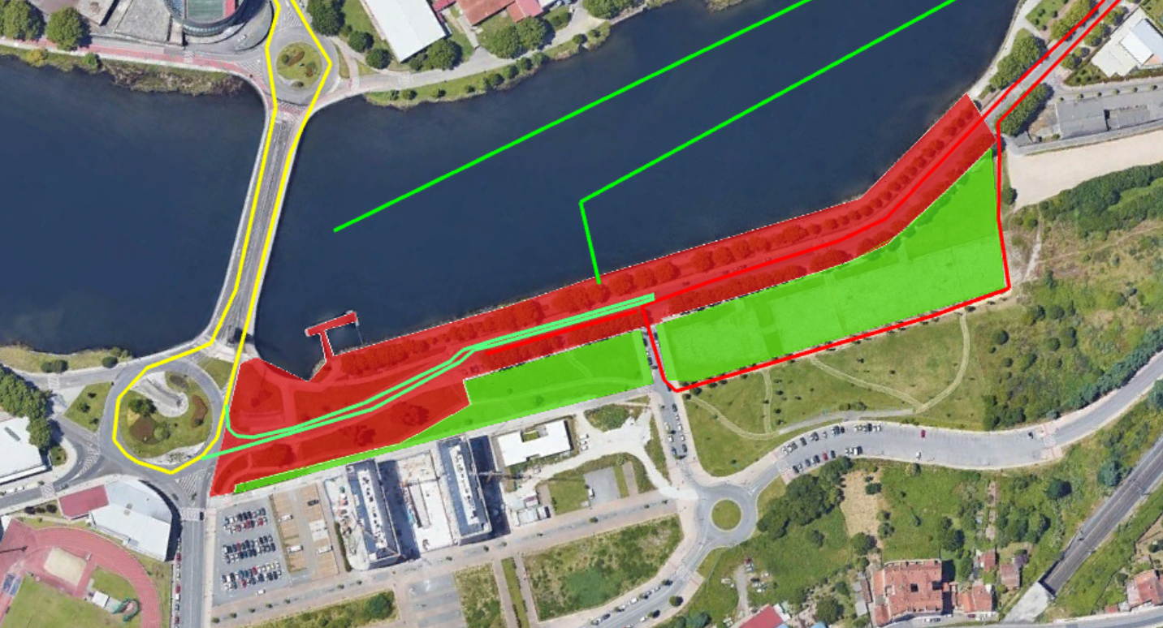
Público
Zona público permitido Zona público no permitido

Slide 7
Servicios al deportista
Servicio mecánico: Moto Bike (Camiño Vello de Castela 4, Pontevedra)
Viernes 10:00 a 13:30 y 17:00 a 20:30
Sábado 08:30 a 18:45
Domingo 08:30 a 11:45
Servicio de fisioterapia: NO hay

Slide 8
Registro de deportistas y técnicos
Debes dirigirte a través de un pasillo dedicado que pone acceso deportistas/acreditados.
Llegarás a un control de accesos, donde te limpiarás las manos con gel hidroalcohólico, debes llevar la mascarilla puesta.
Un oficial verificará la documentación, y el certificado negativo del test de antígenos. Recuerda tu número de dorsal para facilitar la entrega.

Slide 9
Kit del deportista
Sobre con:
Gorro
Pegatinas
Dorsal
Chip
Pulsera de acreditación
Bolsa FETRI para meter el sobre con todo el material
Y al finalizar MEDALLA «FINISHER» CAMPEONATO DE ESPAÑA

Slide 10
Horarios
Sábado
16:00 a 20:30 Entrega de Dorsales GGEE
Domingo
09:00 Inicio competición GGEE
14:15 Entrega de Premios

Slide 11
Horarios

Slide 12
El día de la competición
No hay punto de abastecimiento de agua. Es importante que vengas con todo preparado directamente para la competición.
Una vez dentro de la sede, todas las personas están identificadas y registradas por lo que te podrás mover con libertad, siempre haciendo uso de la mascarilla y respetando la distancia social de seguridad.

Slide 13
Control de material
Alinearse manteniendo la distancia social en la puerta de acceso al área de transición.
Revisión visual y control.
Dirígete a tu espacio asignado en la zona de transición y deposita tu material.
Debes utilizar tu propio espacio en el espacio de la transición

Slide 14
Procedimientos previos a la salida
El calentamiento previo está permitido hasta 15 minutos antes de la 1ª salida, pero recuerda que es obligatorio el uso de mascarilla. El incumplimiento de esta norma, significará la retirada de la acreditación.
Cuando queden 15 minutos para la salida, dirígete a la zona de transición para la alineación junto a tu espacio asignado.
Respeta la distancia social en todo momento y haz uso de la mascarilla.
Los oficiales te guiarán hacia la zona de pre salida. Manteniendo en todo momento la distancia social.
Una vez estés en la línea de salida, podrás retirarte la mascarilla y depositarla en el contenedor habilitado al efecto.
A la hora asignada dará comienzo la competición.

Slide 15
Plano General

Slide 16
Natación
Salida desde el agua
1 vuelta de 750 metros
Se nadará en sentido horario
Temperatura del agua estimada 17,5ºC

Slide 17
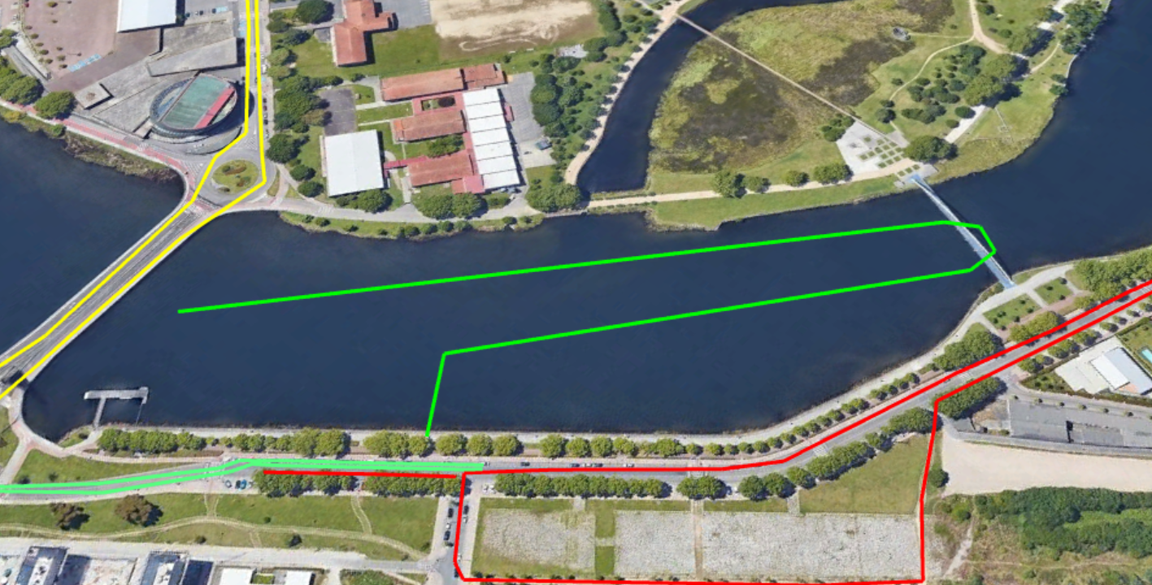
Natación
1 vuelta de 750m

Slide 18
Transición #1
Debes dirigirte a tu posición en la zona de transición y depositar todas tus pertenencias en el espacio asignado.
Los soportes son tradicionales.
Una vez abrochado el casco, coge la bicicleta y dirígete a la salida de la transición donde encontrarás la línea de montaje.
La línea estará delimitada por un oficial que indica el lugar a partir del cual te puedes montar.
Protocolo COVID: debes ser autosuficiente

Slide 19
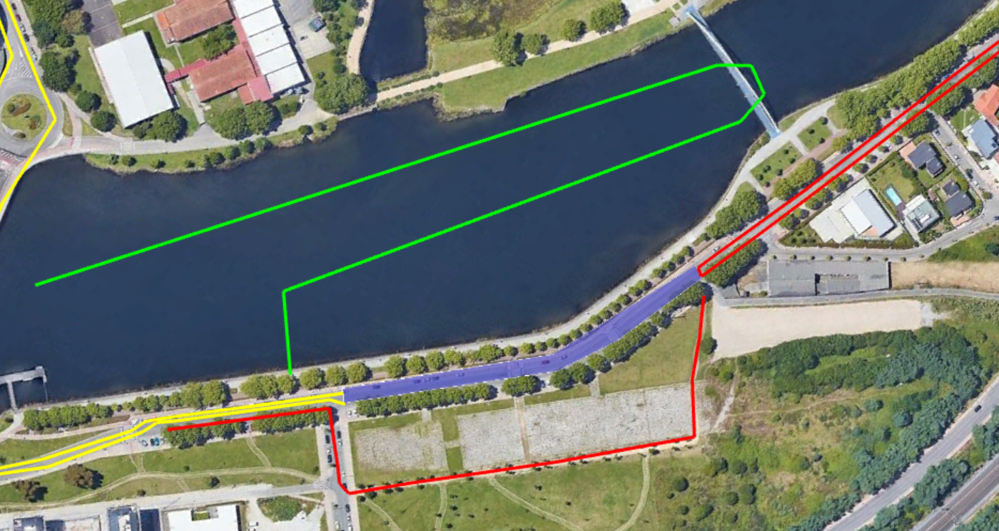
Transición #1

Slide 20
Ciclismo
3 vueltas de 5,85 Km. Total de 18,05 Km.
Circuito sinuoso y con giros técnicos, ligera subida y consiguiente bajada
Se circulará siempre por la derecha del circuito

Slide 21
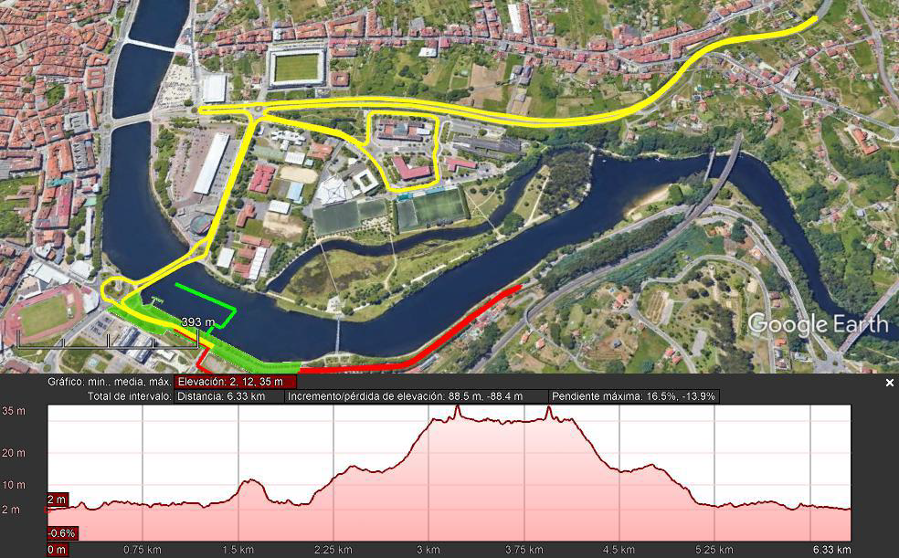
Ciclismo
3 vueltas de 5,85Km

Slide 22
Transición #2
Debes desmontar de la bicicleta antes de la línea roja, estará delimitada por un oficial que indica el lugar a partir del cual debes estar desmontado.
Con la bicicleta en la mano dirígete hasta los racks y ubícala en tu espacio asignado.
Suelo CON moqueta.
Protocolo COVID: Debes ser autosuficiente.
Inicio del segmento de carrera al final de la transición.

Slide 23
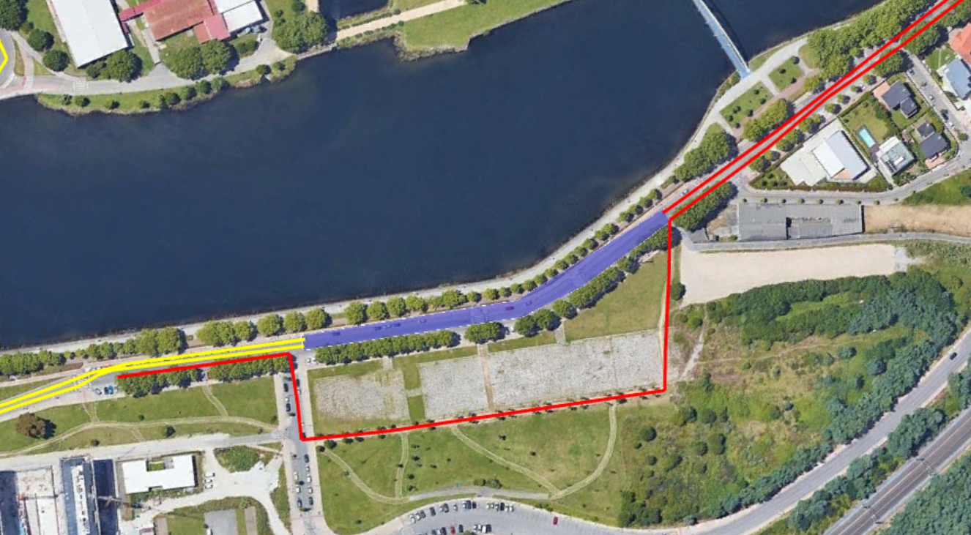
Transición #2

Slide 24
Carrera a pie
2 vueltas de 2,5 Km.
Circuito totalmente plano.
Avituallamiento de agua en el inicio de cada vuelta de carrera a pie.

Slide 25
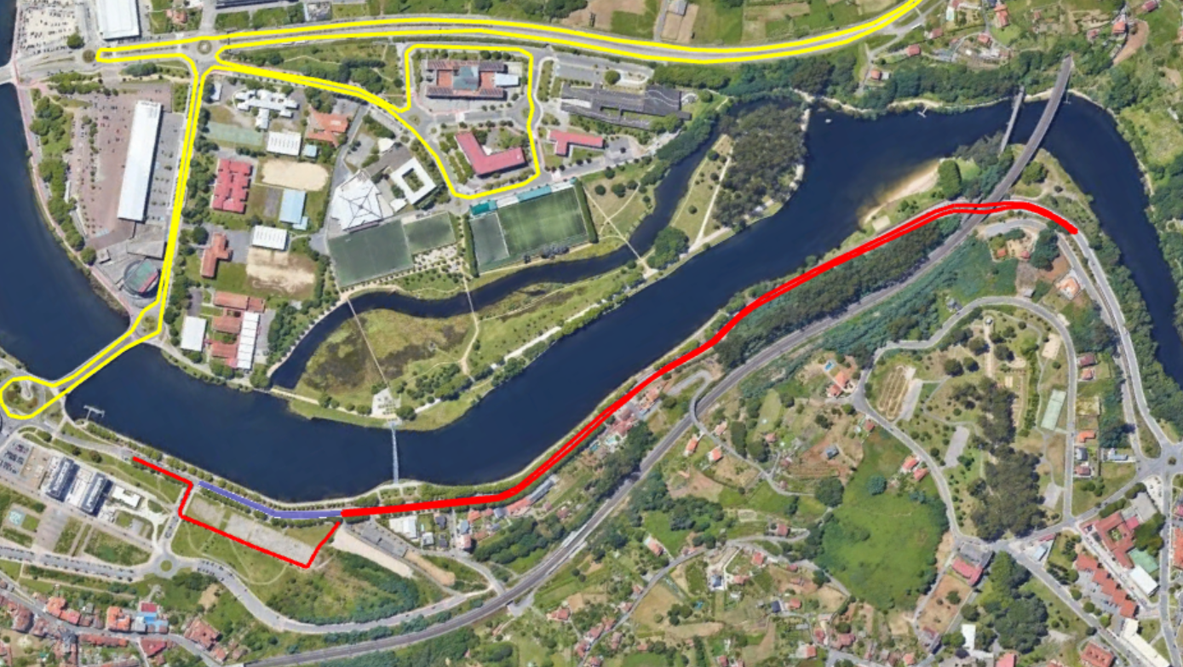
Carrera a pie #1
2 vueltas de 2,5Km

Slide 26
En la meta
Al cruza la meta, recibirás tu medalla «Finisher».
Te entregaremos una mascarilla para que te la coloques inmediatamente.
Deberás retirar el chip (la no devolución, supondrá que tendrás que abonar 10€ por la pérdida del mismo).

Slide 27
Entregas de medallas
Se requiere puntualidad para las entregas de premios
Es obligatorio hacer uso de la mascarilla para la ceremonia de premiación junto al arco de meta.

Slide 28
Salida de la sede
Si has finalizado la competición y no tienes que ir al podio, dirígete a la puerta de salida.
Una vez fuera del recinto, sigue respetando las normas de uso obligatorio de mascarilla y distancia social.
Una vez finalizada la competición, se podrá pasar a recoger el material siguiendo las indicaciones de los oficiales/voluntarios.

Slide 29
Reglamento
Las siguientes cuestiones son para tener en consideración:
No se permite el acople.
Las sanciones por irregularidades en la transición, se sancionarán con «para y sigue».
Los deportistas deben revisar el panel de sanciones al finalizar la competición.

Slide 30
#VUELTARESPONSABLE

